Slide 1

Scope Of Work
REVISI PROGRAM PO PENGGANTI
(Indomaret Merchandising)
Agustinus Alda

Slide 2
Daftar isi :
Tujuan
Latar belakang
Detail Pengerjaan
Dokumen pendukung
User Interface
(c) PT. Indomarco Prismatama Confidential Document
*

Slide 3
1. Tujuan
Melakukan Revisi PO penganti sehingga PO penganti dapat dilakukan dengan cara request dari DCI/SD3
(c) PT. Indomarco Prismatama Confidential Document
*

Slide 4
2. Latar Belakang
Adanya Permintaan PO penganti yang dilakukan oleh DCI
(c) PT. Indomarco Prismatama Confidential Document
*

Slide 5
3. Detail Pengerjaan
  Pembuatan Program untuk melakukan tarik data Master DCI (master Flag Jawa)
  Revisi program PO pengganti di MD dengan jagaan expired >3 hari untuk jawa dan > 7 hari untuk luar jawa
  Pembuatan WebService dengan method POST yang diakses SD3 untuk melakuakn request dan proses PO penganti (Tidak menggunakan API Generator).
(c) PT. Indomarco Prismatama Confidential Document
*

Slide 6
3. Dokumen Pendukung
Tanggal | Nomor | Judul
15 November 2022 | 1357/11-22/E/PMO | Revisi Program PO Pengganti
5 Agustus 2022 | Memo No. 103/CPS/2022 | Ketentuan pembuatan PO (Purchase Order) di Merchandising dan penyampaian-nya ke Supplier (Revisi Final 4)
(c) PT. Indomarco Prismatama Confidential Document
*

Slide 7
4. User Interface
  Pembuatan Program untuk melakukan tarik data Master DCI (master Flag Jawa)
  Terdapat pembuatan program yang diggunakan untuk melakukan ambil data master DCI (Master Flag Pulau Jawa) dari WebService SD3
  data akan berisi :
    Kode DC
    Nama DC
    Kode Cabang
    Nama Cabang
    Flag “Pulau Jawa”
  Terdapat tabel master flag expired yang akan di link ke tabel Master DCI (data WS SD3) untuk menentukan KD_DC dan hari EXP nya, data tersebut diggunakan untuk melakukan setting jumlah hari expired untuk pulau jawa dan luar pulau jawa, dan di maintenence oleh IT Support SD4
(c) PT. Indomarco Prismatama Confidential Document
*

Slide 8
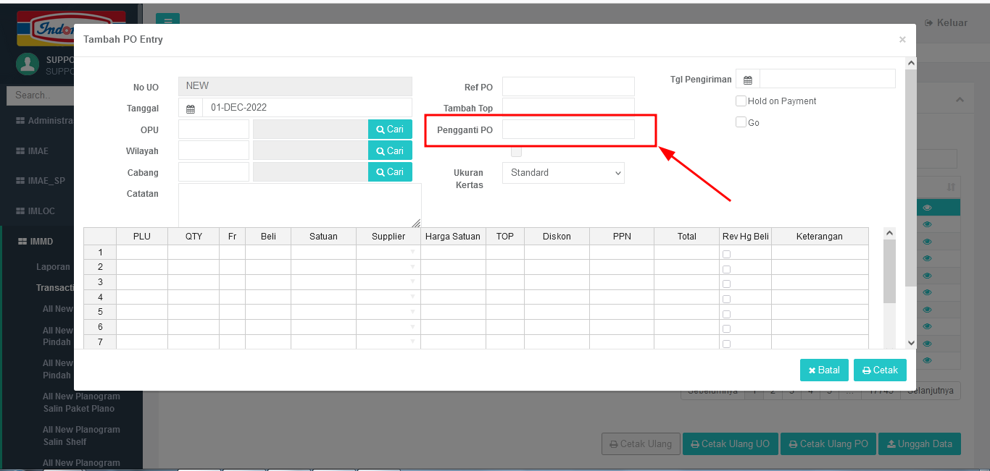
4. User Interface
  Revisi program PO pengganti di MD dengan jagaan expired >3 hari untuk jawa dan > 7 hari untuk luar jawa
  Terdapat perubahan/penambahan validasi pengecekan hari exp yaitu pengecekan hari exp >3 hari untuk jawa dan >7 untuk luar pulau jawa
  untuk menentukan jawa atau luar jawa akan melakukan pengecekan ke tabel master DCI yang sebelumnya datanya diambil dari WS SD3
  TRUNC(SYSDATE) < (FHTGPO+FHJWPB) +DD (DD = jumlah angka yang ada di tabel)
  Sehingga warning "PO tidak valid , minimal expired adalah lebih dari ” + T_FJAWA.FTNEXP + “hari sejak tanggal +(DATE_TMP+DD (DD-MM-YYYY) "
(c) PT. Indomarco Prismatama Confidential Document
*

Slide 9
4. User Interface
  Pembuatan WebService dengan method POST yang diakses SD3 untuk melakuakn request dan proses PO penganti (Tidak menggunakan API Generator).
  Terdapat Pembuatan WebService dengan method POST WebService akan diberi nama REQ_PO_PENGANTI
  Parameter In WS
  a. Kode DC, misal : ‘G001’
  b. No PO lama, misal : ‘1C7M57009’
  c. Alasan request PO pengganti, misal : ‘Supplier gagal kirim tepat waktu’
  d. Flag “Pulau Jawa”, misal : ‘Y’
  Parameter Out
  a. Kode DC, misal : ‘G001’
  b. No PO baru, misal : ‘1C7M57114’
  c. Keterangan (diisi keterangan gagal, jika gagal)
(c) PT. Indomarco Prismatama Confidential Document
*

Slide 10
4. User Interface
  Validasi yang ada di WebService
  Check Po Penganti di tabel M_PO_PENGGANTI.NO_PO= NO_PO1 jika terdapat maka Warning:"Tidak bisa proses , PO sudah pernah diganti!!"
  Check MH_POORD ketika FHNOPO= NO_PO1 jika tidak ditemukan maka Warning:"Invalid PO Number !"
  Check TRUNC(SYSDATE) <= FHTGPO+FHJWPB maka Warning:"PO Tidak Valid , PO belum Expired !!"
  untuk menentukan jawa atau luar jawa akan melakukan pengecekan ke tabel master DCI yang sebelumnya datanya diambil dari WS SD3
  TRUNC(SYSDATE) > (FHTGPO+FHJWPB) +DD (DD = jumlah angka yang ada di tabel)
  Sehingga warning nya jadi berubah "PO tidak valid , maksimal expired adalah” + DD + “hari sejak tanggal + (DATE_TMP+DD (DD-MM-YYYY)
(c) PT. Indomarco Prismatama Confidential Document
*

Slide 11
4. User Interface
  Proses Data yang ada di WebService
  Data Proses PO pengganti yang di Request oleh SD3 mempunyai data yang sama dengan (=) data PO Awal
  PO pengganti tidak dikirimkan ke WEB PO
  Untuk Data lengkap PO Penganti akan dikirimkan ke SD3 sesuai exsisting
  FHKETR (Keterangan) = 'Pengganti PO No .....(No PO Lama) ’ Untuk Keterangan apakah disamakan dengan yang web seperti ini atau Ambil dari Alasan DC Request PO ?? (tidak dipake di keterangan po)
  Untuk PO pengganti apakah no PO lama akan dimasukan ke kolo PO Referensi, soalnya kalo check program exsisting web, Kolom PO Referensi akan terisi jika merupakan PO Revisi, atau akan terisi jika memang PO lama yang mau digantikan terdapat PO Referensi (PO Lama dimasukan ke kolom NO PB)
(c) PT. Indomarco Prismatama Confidential Document
*

Slide 12
Thank You
(c) PT. Indomarco Prismatama Confidential Document
*

